Slide 1
JAVASCRIPT
Դաս։ 09 Սխալների որոնում, հետաձգված գործողություններ

Slide 2
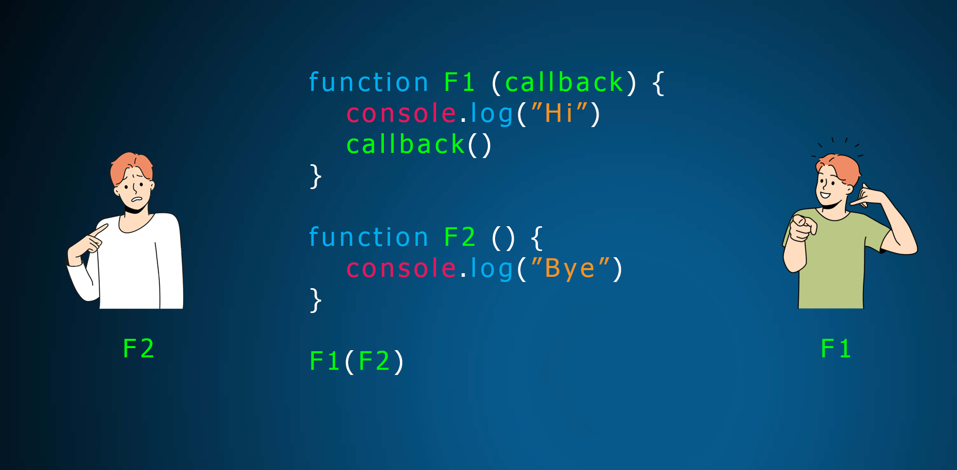
CALLBACK

Slide 3
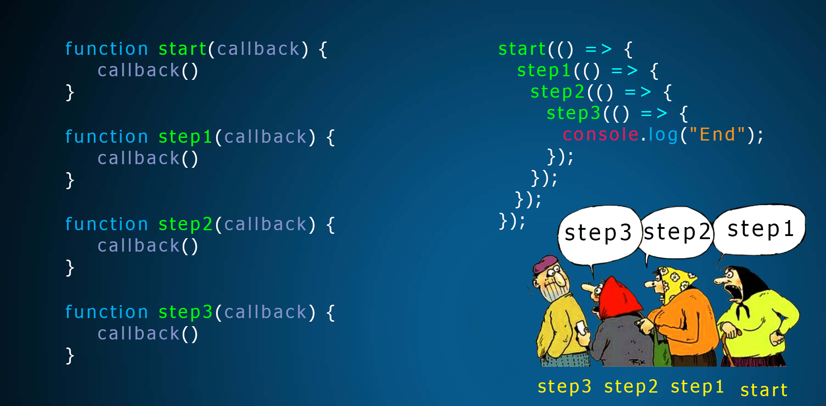
ԲԱԶՄԱԿԻ CALLBACK ՖՈՒՆԿՑԻԱՆԵՐ

Slide 4
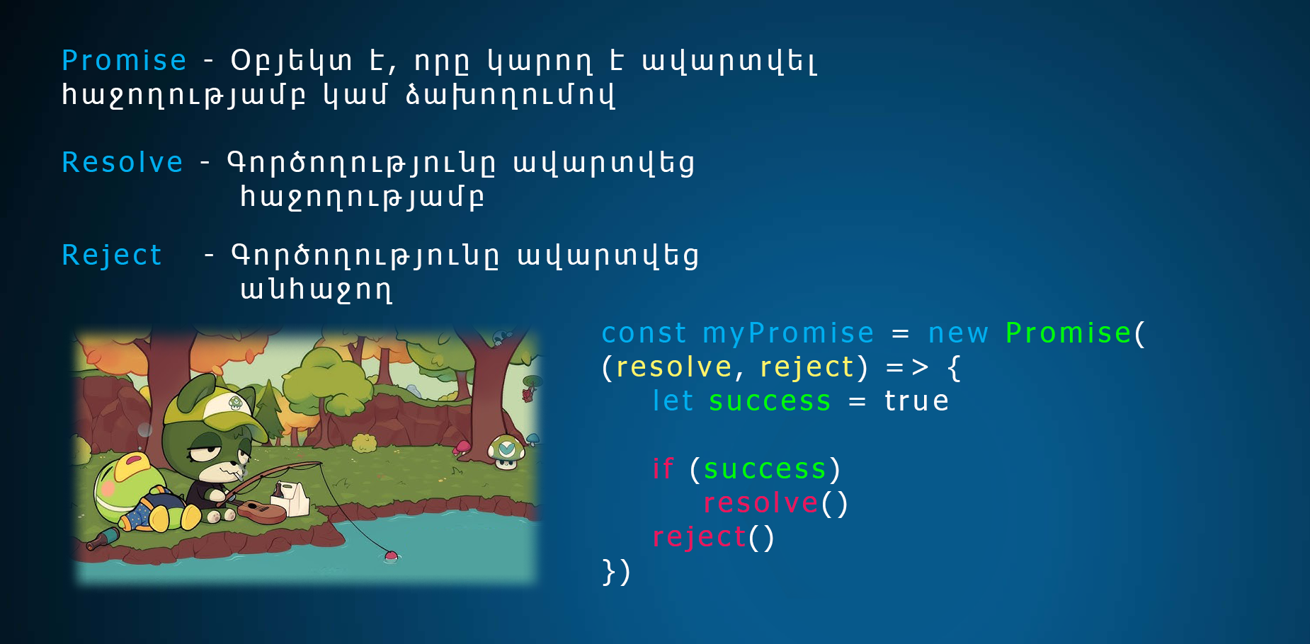
PROMISE, RESOLVE, REJECT

Slide 5
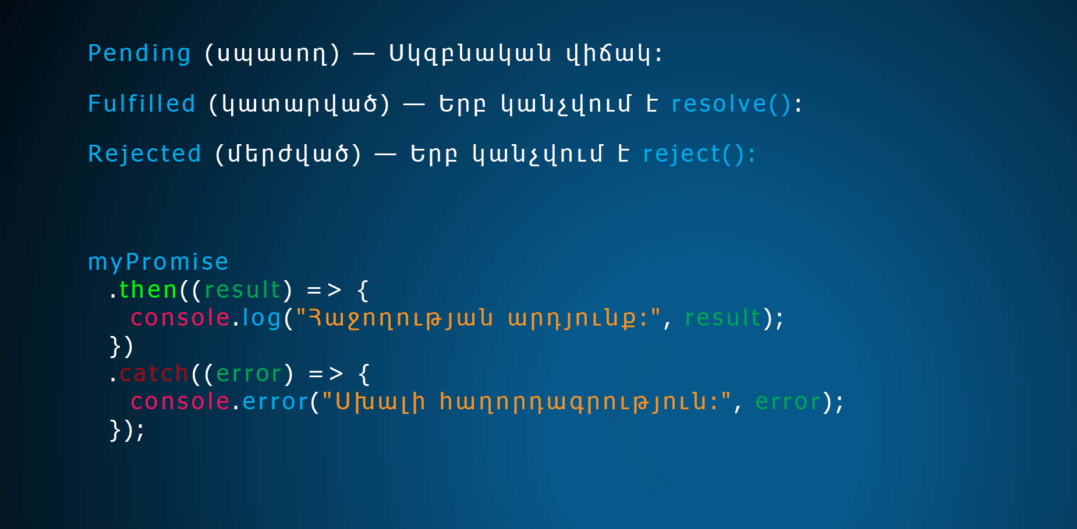
PROMISE-Ի ՎԻՃԱԿՆԵՐԸ, PENDING, FULFILLED, REJECTED

Slide 6
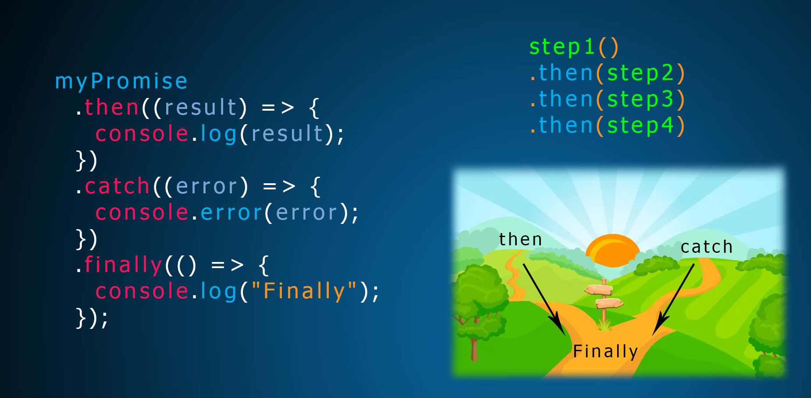
THEN, CATCH, FINALLY

Slide 7
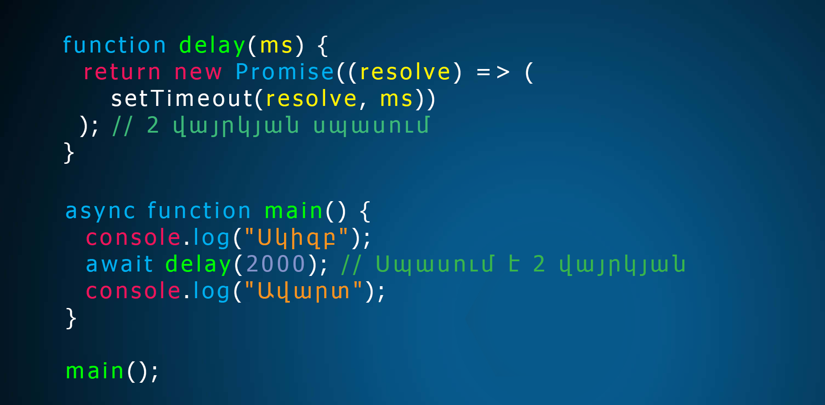
ASYNC, AWAIT

Slide 8
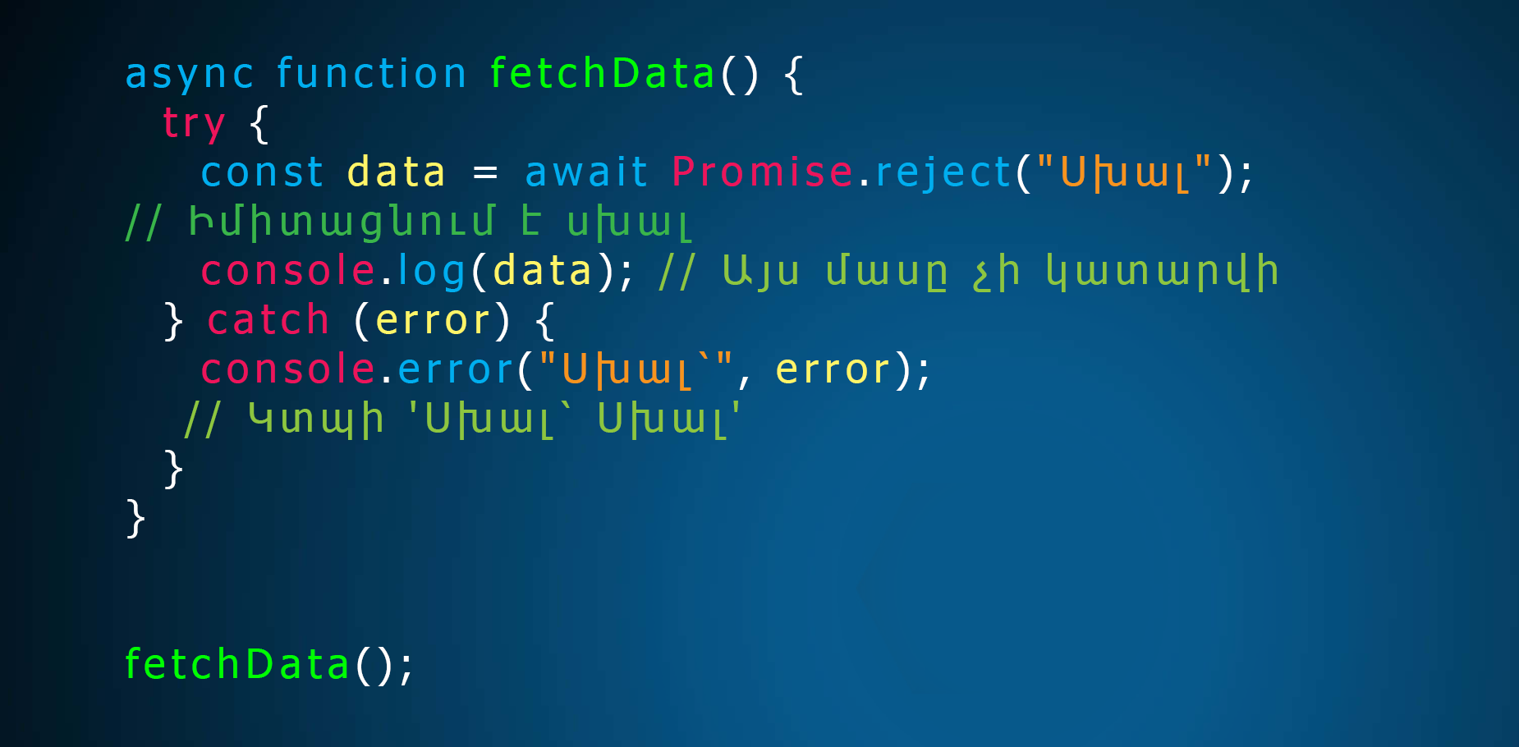
ASYNC/AWAIT – TRY/CATCH

